Slide 1

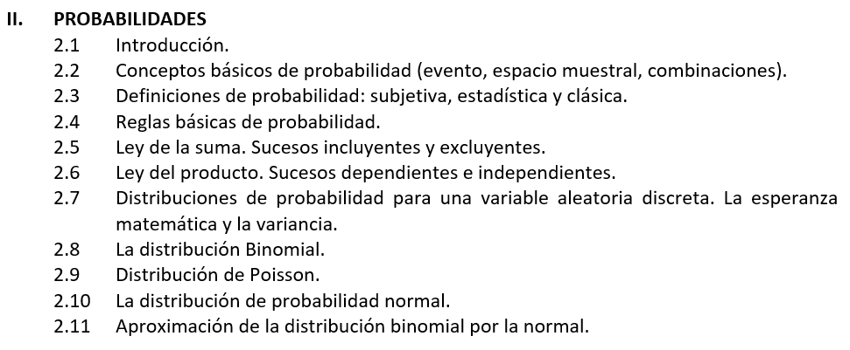
Dr. Carlomagno Araya Alpízar
Catedrático en Estadística

Slide 2




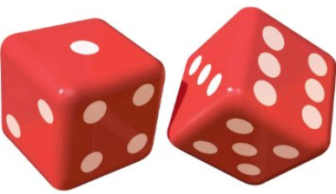
Introducción
Las probabilidades constituyen una rama de las matemáticas que se ocupa de medir o determinar cuantitativamente la posibilidad de que un suceso o experimento produzca un determinado resultado.
Por ejemplo, experimentos aleatorios cotidianos son el lanzamiento de una moneda, el lanzamiento de un dado, extracción de una carta de un mazo de naipes, el estado del clima (lluvia) y la lotería.

Slide 3
Conceptos básicos de probabilidad
Evento aleatorio. Es un acontecimiento que ocurrirá o no, dependiendo del azar.
Espacio muestral. Es el conjunto formado por todos los posibles resultados de un experimento aleatorio.
Técnicas de conteo. Para determinar el espacio muestral es necesario desarrollar algunas técnicas de enumeración:
Factorial de un número.
Análisis combinatorio

Slide 4
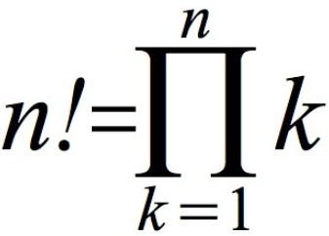
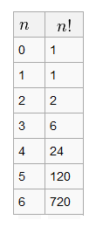

Factorial de un número. El factorial de un entero positivo n, se define en principio como el producto de todos los números enteros positivos desde 1 hasta n.
¿De cuántas maneras se pueden acomodar 3 mujeres y 3 hombres de tal forma que dos personas de mismo sexo no estén una a lado de la otra?
(3x2x1) (3x2x1)= 36

Slide 5



Análisis de Combinaciones
Las combinaciones son aquellas formas de agrupar los elementos de un conjunto teniendo en cuenta que NO influye el orden en que se colocan.
$$\left(\begin{matrix}n \\ r\end{matrix}\right)=_{ n}C_{r}=\frac{n!}{r!\left(n−r\right)!}$$
De entre 8 personas debemos formar un comité de cinco miembros. ¿Cuántas diferentes posibilidades existen para formar el comité?
$$\left(\begin{matrix}8 \\ 5\end{matrix}\right)=_{8}C_{5}=\frac{8!}{5!\left(8−5\right)!}=56$$

Slide 6
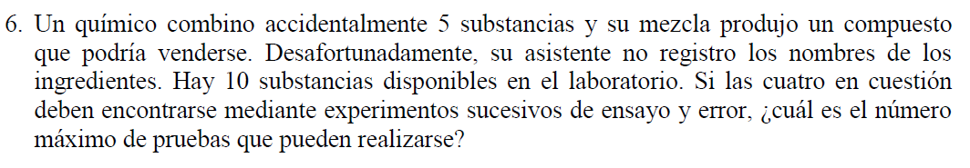


Slide 7
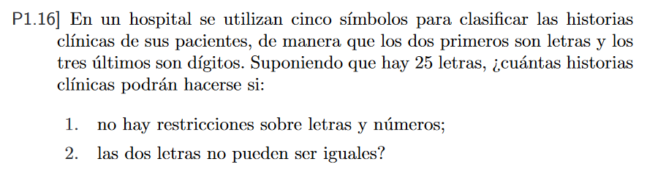

Slide 8
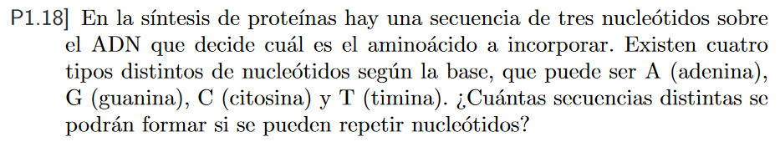
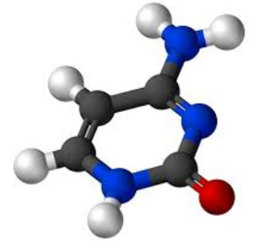


Slide 9
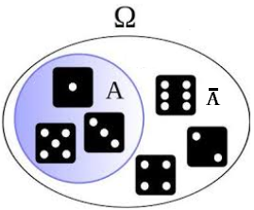



Propiedades básicas de las probabilidades
1. Cualquiera que sea el evento aleatorio A, es positiva y menor o igual 1.
$$0≤P(A)≤1$$
2. Si ${A=A}_{1},A_{2},…,A_{k}$ son eventos excluyentes entonces,
$P\left(A\right)=P\left(A_{1}\right)+P\left(A_{2}\right)$+….+$P\left(A_{k}\right)$
3. La suma de las probabilidades de un evento y su contrario es igual a 1, por lo cual la probabilidad del suceso es,
$P\left(A\right)=1−P$($A^{c}$)
tal que
$P\left(A\right)+P\left(A^{c}\right)$=1

Slide 10
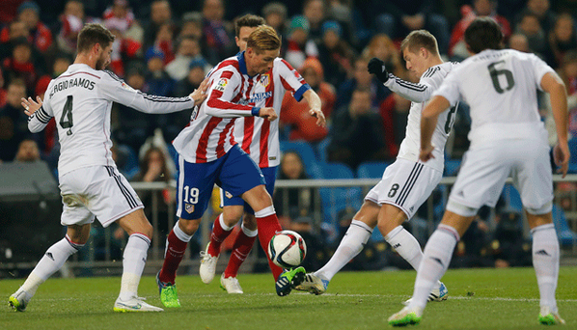

Definiciones de Probabilidades
Definición Subjetiva
Las probabilidades subjetivas están basadas en las creencias de las personas que efectúan la estimación de probabilidad. La probabilidad subjetiva se puede definir como la probabilidad asignada a un evento por parte de un individuo, basada en la evidencia que se tenga disponible.

Slide 11
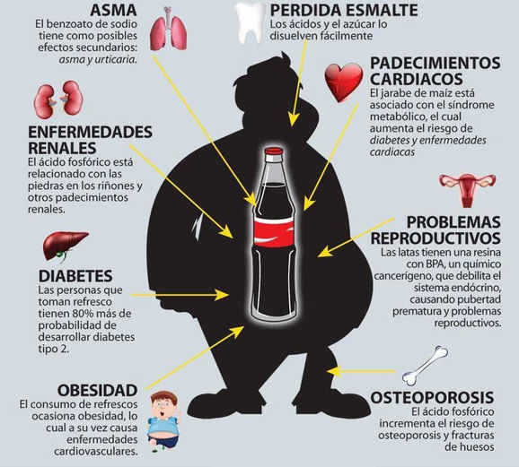
Definición Estadística (o frecuencial)
La probabilidad frecuencial es una medida obtenida de la experiencia de algún fenómeno o experimento aleatorio que permite estimar a futuro un comportamiento.

Slide 12


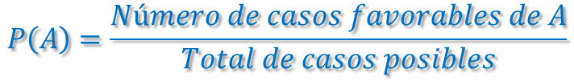
Definición Clásica
Esta definición clásica de probabilidad fue una de las primeras que se dieron (1900) y se atribuye a Laplace; también se conoce con el nombre de probabilidad a priori pues, para calcularla, es necesario conocer, antes de realizar el experimento aleatorio, el espacio muestral y el número de resultados o sucesos elementales que entran a formar parte del suceso.
$$P\left(A\right)=\frac{Número de casos favorables de A}{Total de casos posibles}$$
$$P\left(A\right)=\frac{n(A)}{N}$$
La aplicación de la definición clásica de probabilidad puede presentar dificultades de aplicación cuando el espacio muestral es infinito o cuando los posibles resultados de un experimento no son equiprobables.

Slide 13
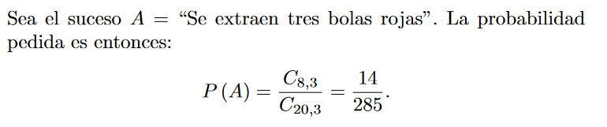


Slide 14
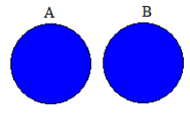
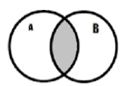
Regla de la adición
La regla de la adición o regla de la suma establece que la probabilidad de ocurrencia de cualquier evento en particular es igual a la suma de las probabilidades individuales, si es que los eventos son mutuamente excluyentes, es decir, que dos no pueden ocurrir al mismo tiempo.
P(A o B) = P(A) + P(B) si A y B son mutuamente excluyente.
P(A o B) = P(A) + P(B) − P(A y B) si A y B son no excluyentes.

Slide 15

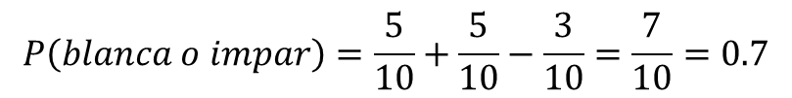
Ejemplo 1.
Consideré el experimento aleatorio del lanzamiento de una dado normal, ¿Cuál es la probabilidad de obtener un 2 o 4?
$$P\left(2 o 4\right)=\frac{1}{6}+\frac{1}{6}=\frac{2}{6}=0.33$$
Ejemplo 2.
Considerando la lotería nacional de la Junta de Protección Social para el próximo domingo ¿Cuál es la probabilidad que número asociado al premio mayor de la lotería, sea un número mayor a 79 o número par?
$P\left[mayor 79 o par\right]=\frac{20}{100}+\frac{50}{100}−\frac{10}{100}=\frac{69}{100}=0.6$0
Ejemplo 3.
Un bolsa contiene 10 bolas numeradas de 1 hasta 10. Las bolas de 1 a 5 son bolas blancas y las numeradas de 6 hasta 10 son de color rojo. Se selecciona de la bolsa un bola aleatoriamente ¿cuál es la probabilidad que sea de color blanca o impar?
$$P\left(blanca o impar\right)=\frac{5}{10}+\frac{5}{10}−\frac{3}{10}=\frac{7}{10}=0.7$$

Slide 16
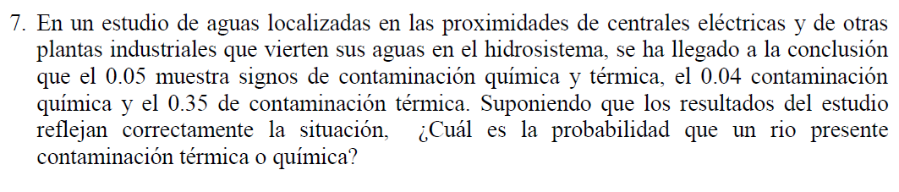


Slide 17
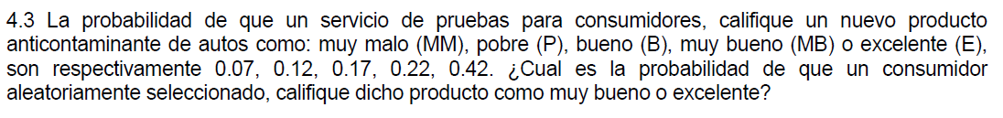


Slide 18
Ley del producto
La regla de la multiplicación establece que la probabilidad de ocurrencia de dos o más eventos estadísticamente independientes es igual al producto de sus probabilidades individuales
P (A y B) = P (A B) = P (A) P (B)
si A y B son independientes. Decimos que dos sucesos A y B son independientes entre sí, cuando la ocurrencia de uno de ellos no modifica la probabilidad del otro.
P (A y B) = P (A B) = P (A) P (B|A)
si A y B son dependientes. Decimos que dos sucesos A y B son dependientes entre sí, cuando la ocurrencia de uno de ellos modifica la probabilidad del otro.

Slide 19
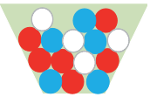



Ejemplo 1.
Considere la canasta con bolas que se presenta. El experimento aleatorio consiste en seleccionar al azar 3 bolas, ¿Cuál es la probabilidad que salgan en el orden: roja, azul, blanca?
$$P\left(RAB\right)=\frac{6}{15}×\frac{5}{14}×\frac{4}{13}=\frac{120}{2730}=0.044$$
Ejemplo 2.
Una moneda se lanza dos veces, ¿cuál es la probabilidad que las dos veces salga corona (o cara)?
$$P\left(CC\right)=\frac{1}{2}×\frac{1}{2}=\frac{1}{4}=0.25$$

Slide 20
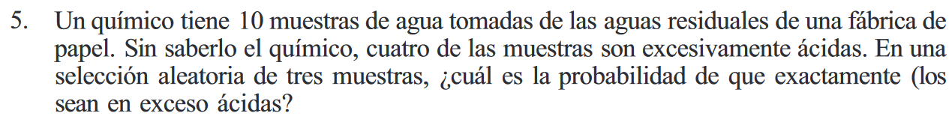

Slide 21
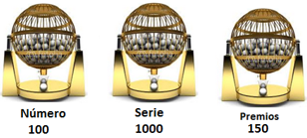



Ejemplo 3.
Suponga un sorteo de la lotería nacional. Hay 150 premios pero solamente uno es el premio mayor de 1400 millones de colones. Un jugado comprar el número 96, con la serie 107, ¿Cuál es la probabilidad que gane el premio mayor?
$$P\left(96 y 107\right)=\frac{1}{100}×\frac{1}{1000}=\frac{1}{100 000}=0.00001$$
$$\frac{1}{100 000}×\frac{1}{150}=\frac{1}{15 000 000}=0.000000067$$

Slide 22
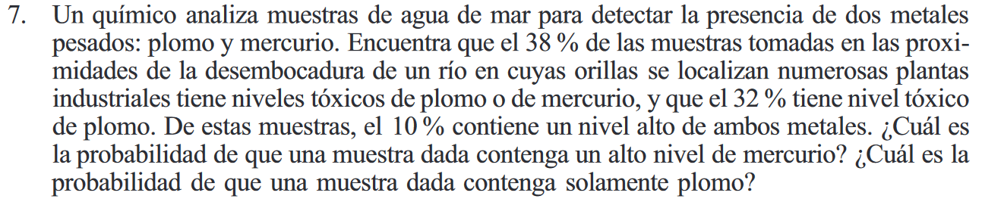

Slide 23
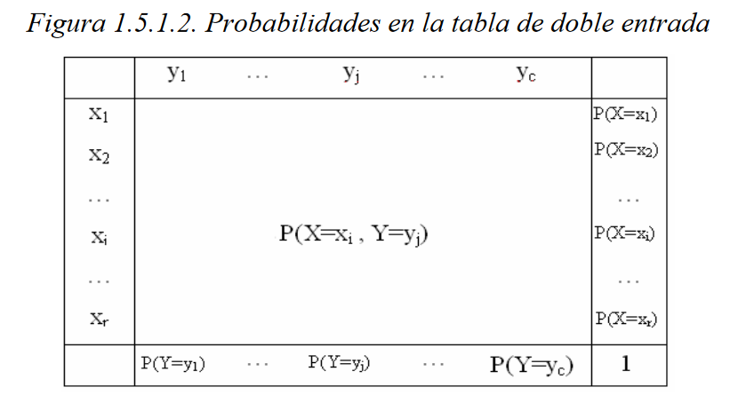
Tablas de contingencia
Una tabla de contingencia es una tabla de doble entrada en la que podemos reflejar la distribución de una variable en relación a otras. Es una herramienta muy útil porque nos ayuda a organizar la información y nos facilita el cálculo de probabilidades de sucesos.

Slide 24
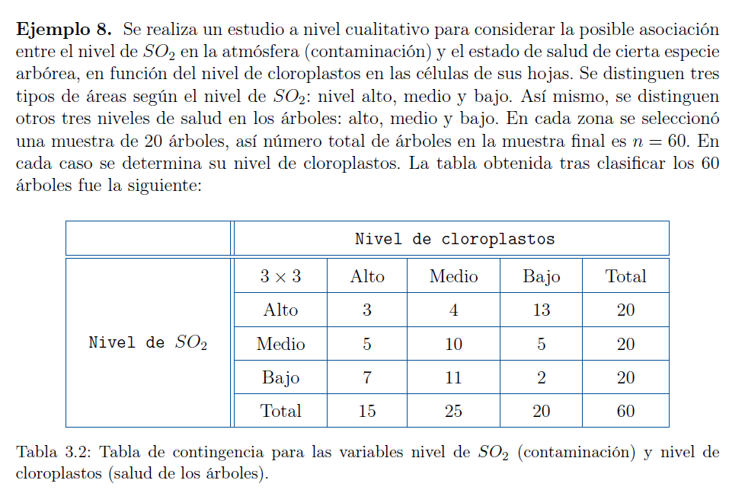
El Dióxido de azufre es un gas incoloro, irritante, con un olor penetrante que se comienza a percibir con 0,3 a 1,4 ppm y es perfectamente distinguible a partir de 3 ppm -partes por millón.

Slide 25
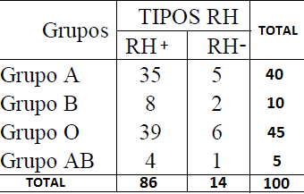
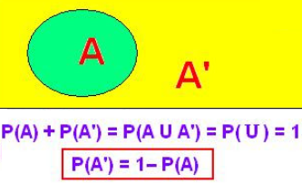



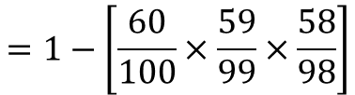


c) Si se seleccionan 3 personas al azar, ¿cuál es la probabilidad que al menos uno sea del grupo sanguíneo A?
$$x=persona del grupo sanguíneo A$$
$$P\left(x≥1\right)=P\left(x=1\right)+P\left(x=2\right)+P(x=3)$$
$$=1−P(x=0)$$
$=1−P$($\overline{A}\overline{A}\overline{A}$)
$$=1−\left[\frac{60}{100}×\frac{59}{99}×\frac{58}{98}\right]$$
$$=1−0.2116$$
$$=0.7883$$

Slide 26
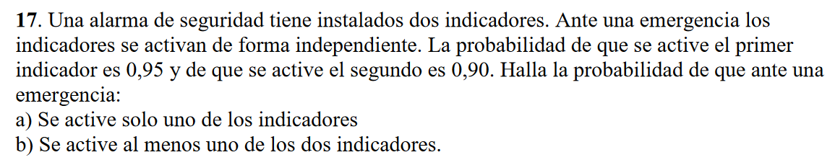
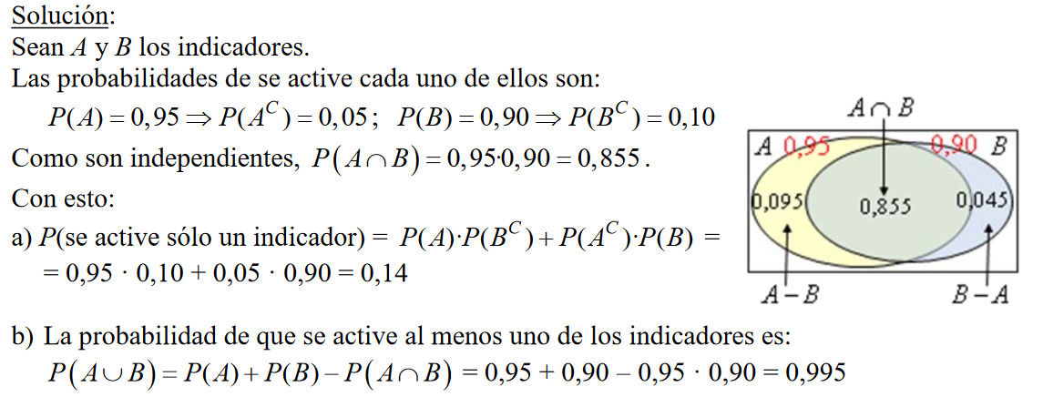

Slide 27
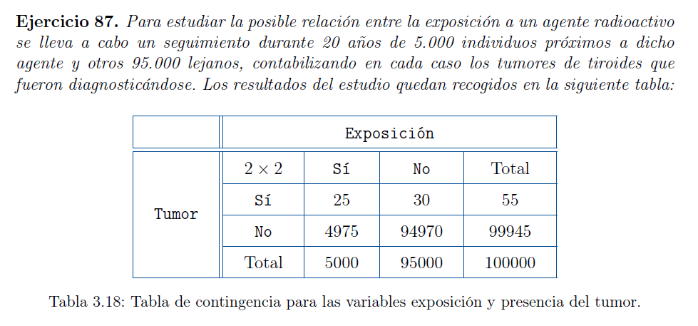

Slide 28
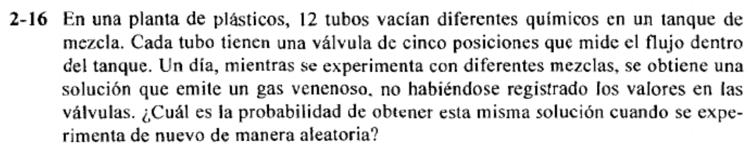

Slide 29
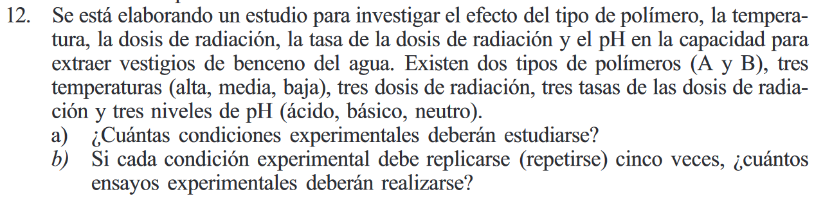
pH: Coeficiente que indica el grado de acidez o basicidad de una solución acuosa.

Slide 30
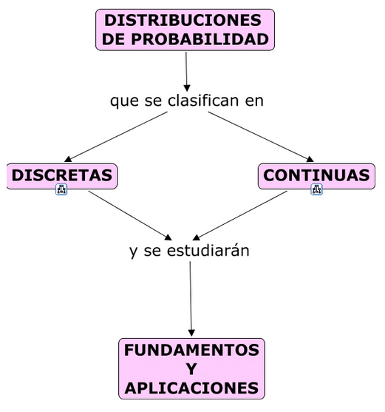
La distribución de probabilidad de una variable aleatoria es una función que asigna a cada suceso definido sobre la variable aleatoria la probabilidad de que dicho suceso ocurra.

Slide 31
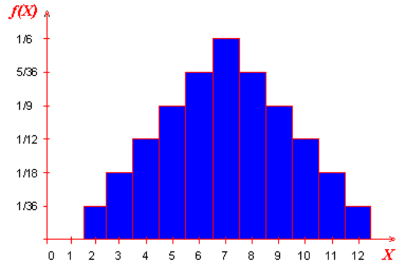
Distribución de probabilidad discreta
Una distribución discreta describe la probabilidad de ocurrencia de cada valor de una variable aleatoria discreta. Una variable aleatoria discreta es una variable aleatoria que tiene valores contables, tales como una lista de enteros no negativos.
Con una distribución de probabilidad discreta, cada valor posible de la variable aleatoria discreta puede estar asociado con una probabilidad distinta de cero. Por lo tanto, una distribución de probabilidad discreta suele representarse en forma tabular.

Slide 32
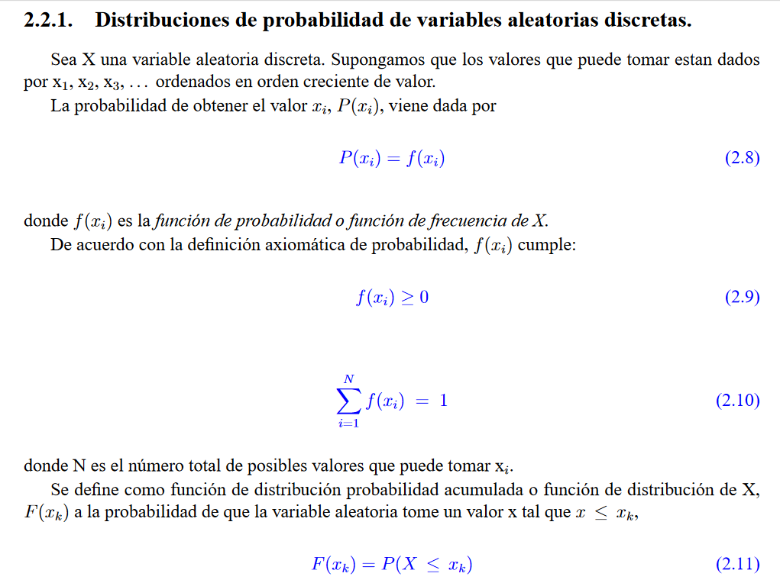

Slide 33
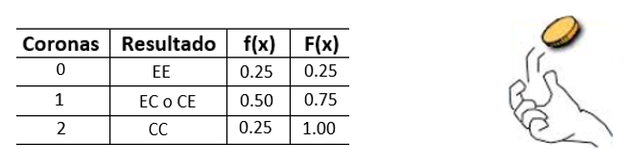
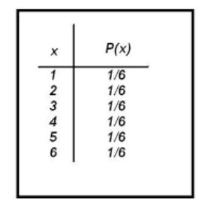
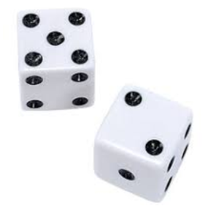
Un experimento aleatorio consiste en el lanzamiento una moneda dos veces. Sea la variable aleatoria X el número de coronas. Construya la distribución de probabilidad de X.

Slide 34
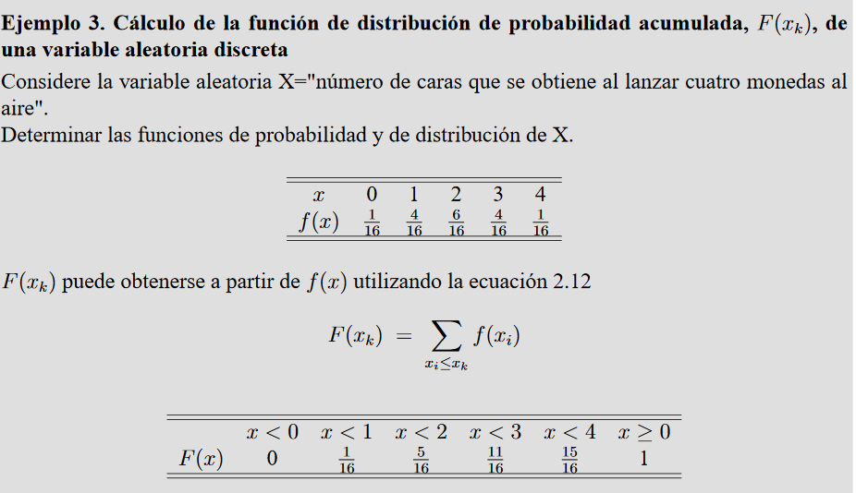

Slide 35
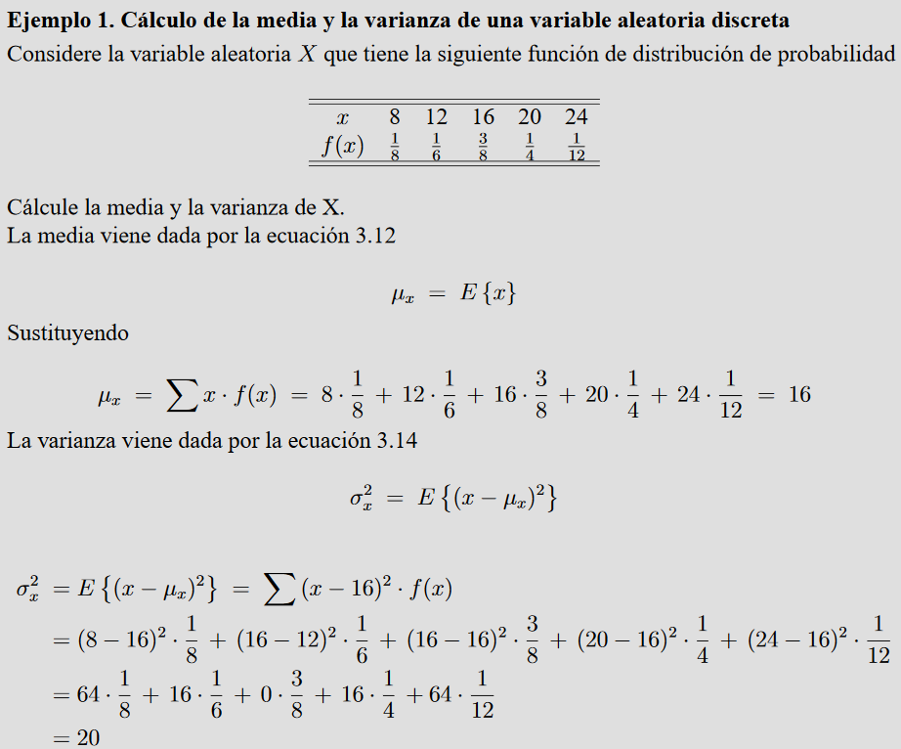

Slide 36

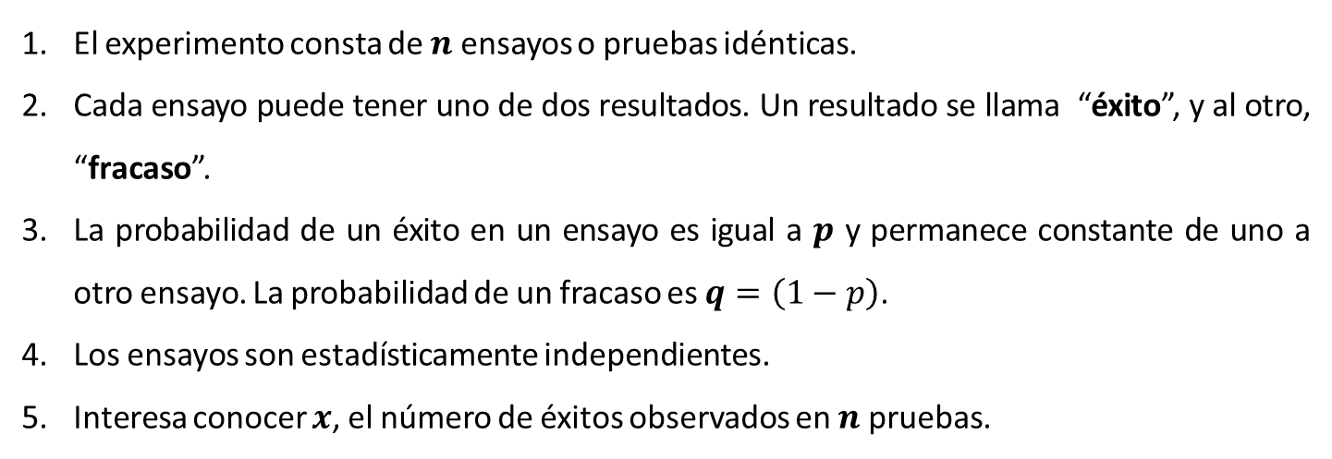


Distribución de Probabilidad Binomial
Una variable discreta tiene distribución binomial cuando cumple con las siguientes condiciones:
El experimento consta de $n$ ensayos o pruebas idénticas.
Cada ensayo puede tener uno de dos resultados. Un resultado se llama “éxito”, y al otro, “fracaso”.
La probabilidad de un éxito en un ensayo es igual a $p$ y permanece constante de uno a otro ensayo. La probabilidad de un fracaso es $q=\left(1−p\right)$.
Los ensayos son estadísticamente independientes.
Interesa conocer $x$, el número de éxitos observados en $n$ pruebas.
$$\begin{matrix}f\left(x\right)=\left(\begin{matrix}n \\ x\end{matrix}\right)p^{x}q^{n−x} & x=0,1,⋯,n\end{matrix}$$
$$μ=np$$
$$σ=\sqrt{npq}$$

Slide 37
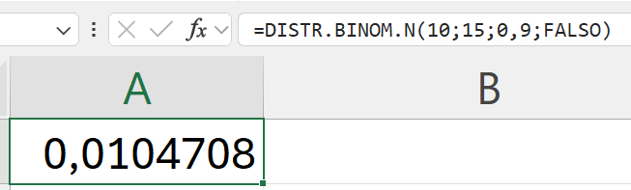
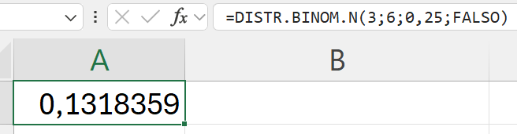


Ejemplo 1. Un agente de seguros vende pólizas a 15 personas de la misma edad y que disfrutan de buena salud. Según las tablas actuales, la probabilidad de que una persona en estas condiciones viva 30 años o más es 0.90. ¿Calcular la probabilidad que transcurridos 30 años vivan 10 personas?
$P\left(x=10\right)=\left(\begin{matrix}15 \\ 10\end{matrix}\right){(0.90)}^{10}{(0.10)}^{5}$=0.0105
Ejemplo 2. Un examen consta de 6 preguntas con 4 posibles respuestas cada una, de las que sólo una de ellas es correcta. Un estudiante que no había estudiado la materia decide responder al azar marcando las respuestas aleatoriamente. ¿Cuál es probabilidad que acierte 3 preguntas?
$P\left(x=3\right)=\left(\begin{matrix}6 \\ 3\end{matrix}\right){(0.25)}^{3}{(0.75)}^{3}$=0.1318

Slide 38
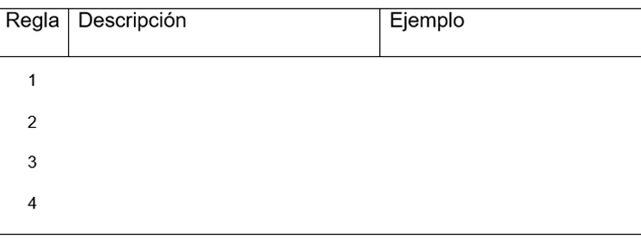




Parar utilizar las tablas de la distribución Binomial se deben considerar las siguientes reglas:

Slide 39
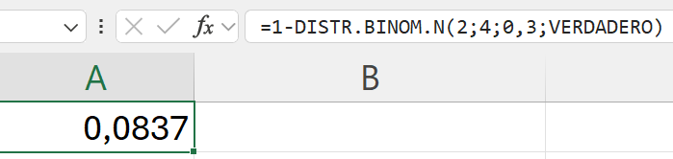
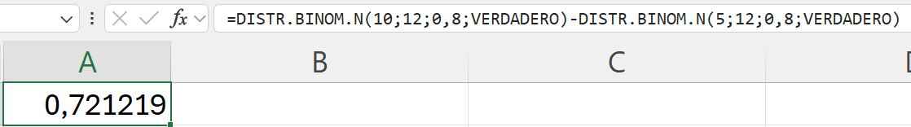
  3.21 La probabilidad de que un experimento de laboratorio tenga un resultado exitoso es 0,30. ¿Cuál es la probabilidad que en 4 ensayos del experimento al menos tres resultados sean positivos?
$$P\left(x≥3\right)=1−F(2)=1−0.9163=0.0837$$
  Problema 3.17. El 80% de los químicos determinan en forma correcta el porcentaje de calcio en cierto compuesto químico. Se pide a 12 químicos seleccionados aleatoriamente que determinen el porcentaje de calcio del compuesto. ¿Cuál es la probabilidad de que entre 6 y 10 de los químicos calculen el verdadero contenido de calcio?
$$P\left(6≤x≤10\right)=F\left(10\right)−F\left(5\right)=0.7251−0.0039=0.7212$$

Slide 40
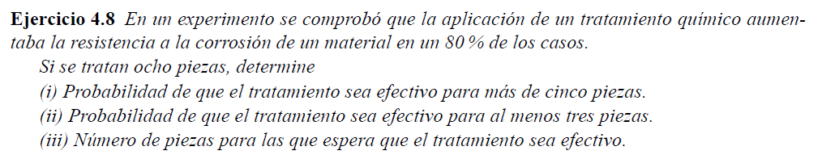

Slide 41
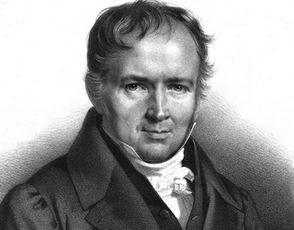

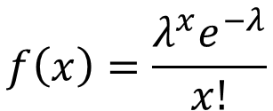


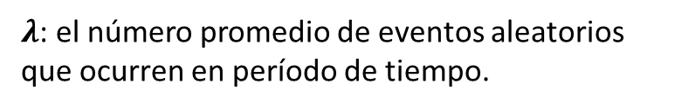
Distribución de Poisson
Es una distribución de probabilidad discreta que expresa, a partir de una frecuencia de ocurrencia media, la probabilidad de que ocurra un determinado número de eventos durante cierto período de tiempo (espacio o volumen).
$$f\left(x\right)=\frac{λ^{x}e^{−λ}}{x!}$$
$λ$: el número promedio de eventos aleatorios que ocurren en período de tiempo.
Ejemplo 1. Los camiones llegan a una empresa de transporte con un tiempo medio entre llegadas de 5 minutos. ¿Cuál es la probabilidad de que no llegue ningún camión durante un intervalo de treinta minutos?
$$λ=1(6)=6$$
$P\left(x=0\right)=\frac{{(6)}^{0}e^{−(6)}}{0!}=e^{−(6)}$=0.002479

Slide 42




Ejemplo 2. En la hora punta de la mañana en un semáforo pasan una media de 8 coches por minuto. ¿Cuál es la probabilidad que pasen más de 9 en un intervalo de 2 minutos?
$$λ=8\left(2\right)=16$$
$$P\left(x>9\right)=P\left(x≥10\right)=1−F\left(9\right)$$
$=1−$0.0433 = 0.9567
Ejemplo 3. El número de pacientes que llega a un hospital sigue una distribución de Poisson. Si el número promedio es de 120 por hora, ¿cuál es la probabilidad que en un minuto lleguen como máximo 3 pacientes?
$$λ=120/60=2$$
$$P\left(x≤3\right)=F\left(3\right)=0.8571$$

Slide 43
  3.11 Al inspeccionar la aplicación de estaño (Sn) por un proceso electrolito continuo, se descubren en promedio 1,4 imperfecciones por minuto. Calcule las probabilidades de encontrar:
Una imperfección en 2 minutos.
b) Al menos dos imperfecciones en 4 minutos

Slide 44





Slide 45



Slide 46


Slide 47


Slide 48



Distribución Normal Estándar
Puesto que existen muchas combinaciones de $μ$ y $σ$, se tienen un número infinito de distribuciones de probabilidad normales. Un método de solucionar el problema es la estandarización los datos con el fin de obtener la distribución normal estándar.

Slide 49



Tabla Normal Estándar
Ejemplo 1. Calcular la probabilidad de $Z$ menor a 0.55
$$P\left(Z≤0.55\right)=0.70884$$

Slide 50

Reglas para el cálculo de probabilidades con la distribución normal usando Excel
1)- $P\left(X≤x\right)$= DISTR.NORM.N(x,media,desv_estándar,verdadero)
2)- $P\left(X≥x\right)$= 1- DISTR.NORM.N(x,media,desv_estándar,verdadero)
3)- $P\left(x1≤X≤x2\right)=\text{DISTR}\text{.}\text{NORM}\text{.}\text{N}\text{(}\text{x}\text{2}\text{,}\text{media}\text{,}\text{desv}\text{_}\text{est}\text{á}\text{ndar}\text{,}\text{verdadero}\text{)}\text{− }\text{DISTR}\text{.}\text{NORM}\text{.}\text{N}\text{(}\text{x}\text{1}\text{,}\text{media}\text{,}\text{desv}\text{_}\text{est}\text{á}\text{ndar}\text{,}\text{verdadero}\text{)}$

Slide 51










Ejemplo 2. ¿Cuál es la probabilidad de que $Z$ sea mayor o igual a 2,38.
$P(Z≥2.38)$=?
$$=1−F(2.38)$$
$$=1−0.99134$$
$$=0.00866$$
Ejemplo 3. ¿Cuál es la probabilidad de que $Z$ se encuentre entre $−3.45$ y $−1.10.$
$P\left(−3.45≤Z≤−1.10\right)=$?
$$=F\left(−1.10\right)−F(−3.45)$$
$=0.13567−0.000$39
$$=0.13528$$

Slide 52






Ejemplo 1. Una población tiene una media de 80 y una desviación estándar de 14.0
Calcular la probabilidad de un valor entre 75.0 y 90.0
$$P\left(75.0≤x≤90.0\right)=P\left(\frac{75.0−80}{14}≤Z≤\frac{90.0−80}{14.0}\right)$$
$$=P\left(−0.36≤Z≤0.71\right)$$
$$=F\left(0.71\right)−F(−0.36)$$
$$=0.76115−0.35942$$
$$=0.40173$$

Slide 53



Slide 54






Ejemplo 3. En una ciudad se estima que la temperatura máxima en el mes de junio sigue una distribución normal, con una media aritmética 25° y desviación estándar 5°. Calcular el número de días del mes en los que se espera alcanzar máximas entre 27° y 30°.
$$P\left(27≤x≤30\right)=P\left(\frac{27−25}{5}≤Z≤\frac{30−25}{5}\right)$$
$$=P\left(0.40≤Z≤1.00\right)$$
$$=F\left(1.00\right)−F(0.40)$$
$$=0.84134−0.65542$$
$=0.$18592
$$\overset{⇒}{Resp.}0.18592\left(30\right)=6$$

Slide 55
  3.9 Una compañía de productos químicos elimina sus residuos en un río situado en la vecindad de su ubicación. Para verificar el grado de contaminación creado por estos residuos, se desea obtener algunas estimaciones. Suponga que los residuos de contaminante tienen una distribución normal con media de 1,7 gramos por litro (g/l) y desviación estándar de 0,223 gramos por litro (g/l) ¿Cuál es la probabilidad de que los residuos del contaminante:
a) Sean mayores de 1,72
b) Entre 1,46 y 1,88
c) Inferiores de 2,05

Slide 56
  3.16 Una compañía que fabrica purificadores de agua, desea estimar el número medio de gramos por litro de impurezas que elimina su máquina. La cantidad que elimina tiene una distribución normal con μ=6,6 y σ²=3,2 gramos. ¿Cuál es la probabilidad de que el purificador elimine entre 5,5 y 7,3 gramos de impurezas del agua por litro?

Slide 57
  3.20 El punto de vaporización de algunas sustancias se distribuye normalmente con promedio de 64,5 y desviación estándar de 25,8. ¿Cuál es la probabilidad de que el punto de vaporización de las sustancias fuera al menos 65,7?

Slide 58
  3.25 Una empresa envasa un cierto producto en frascos cuyos contenidos cuantificados por su peso en gramos, tienen distribución aproximadamente normal, con desviación estándar 5,50 g. Si el 10% de los frascos tienen un peso menor de 139 gramos, ¿cuál es el peso promedio de ellos?

Slide 59






$$P\left(30<x<50\right)=\left(\frac{30−35}{10}≤Z≤\frac{50−35}{10}\right)$$
$$=P\left(−0,50≤Z≤1,50\right)$$
$$=F\left(1,50\right)−F(−0,50)$$
$=$ 0,93319 - 0,30854
$=0,$62465

Slide 60







$$P\left(x≥x_{0}\right)=0,90$$
$$P\left(x≥x_{0}\right)=P\left(\frac{x−μ}{σ}≥\frac{x_{0}−35}{10}\right)=0,90$$
$$P\left(Z≥Z_{0}\right)=0,90$$
$$\overset{⇒}{}Z_{0}=−1,28$$
$$−1,28=\frac{x_{0}−35}{10}$$
$x_{0}=22,2$

Slide 61


Slide 62



Slide 63



Slide 64


Slide 65


Slide 66





Slide 67



Slide 68


